Slide 1
Муниципальное автономное общеобразовательное учреждение «Химико-технологическая школа «СинТез» г.Перми» ВОДА И ЕЁ ПРЕВРАЩЕНИЯ Автор: Яковлева Диана, учащаяся 4 «г» класса Руководитель: Кудымова Т.В., учитель начальных классов Пермь 2021

Slide 2
Больше чем на половину человек, животные и растения состоят из воды

Slide 3
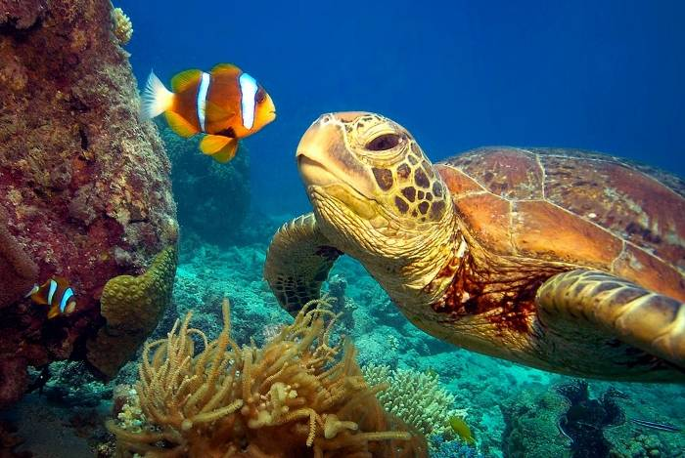
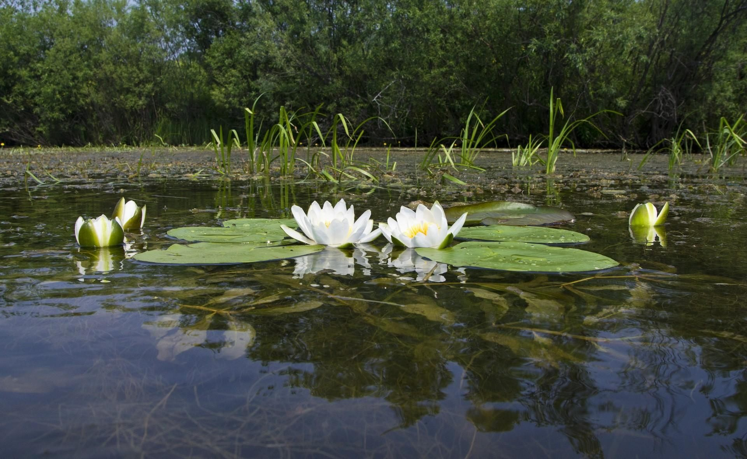
Вода является средой обитания многих животных и растений

Slide 4
Цель работы: выяснить, при каких условиях вода меняет своё состояние.
Задачи:
изучить свойства воды;
изучить, как происходит процесс круговорота воды в природе;
провести эксперимент, наглядно показывающий, что вода переходит из одного состояния в другое при изменении температуры;
создать модель круговорота воды в домашних условиях.

Slide 5
Объект исследования: вода.
Предмет исследования: влияние изменения температуры на состояние воды.
Гипотеза: вода меняет своё состояние при изменении температуры окружающей среды. Модель круговорота воды в природе можно создать в домашних условиях.

Slide 6
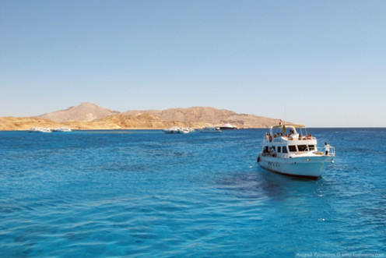
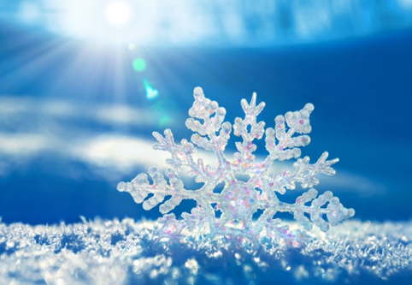
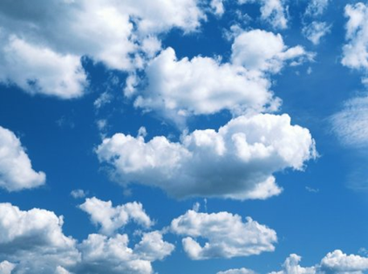
Свойства воды
Вода в природе может встречаться в трёх состояниях:
ЖИДКОМ ТВЁРДОМ ГАЗООБРАЗНОМ

Slide 7
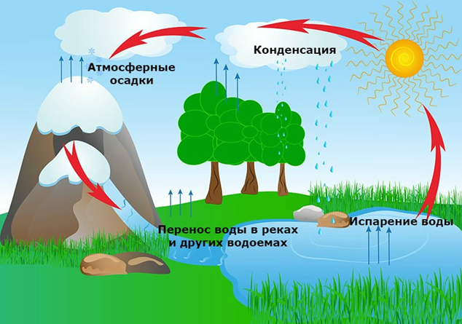
Круговорот воды в природе

Slide 8
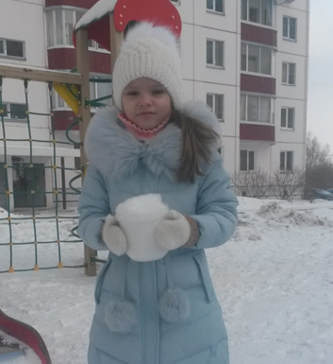
Переход воды из твёрдого состояния в жидкое

Slide 9
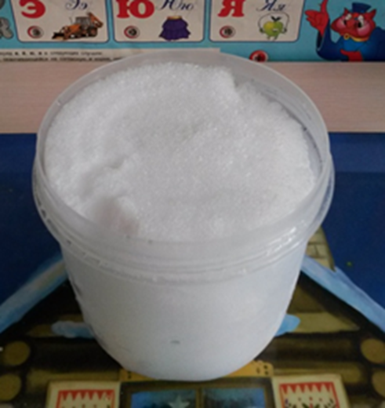
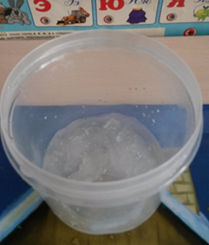
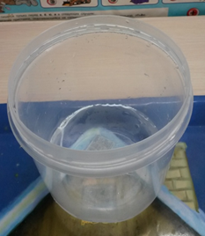

Slide 10
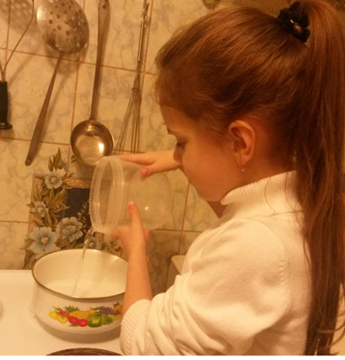
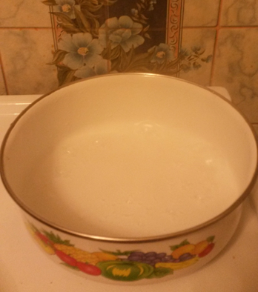
Преобразование воды из жидкого состояния в газообразное (испарение)

Slide 11
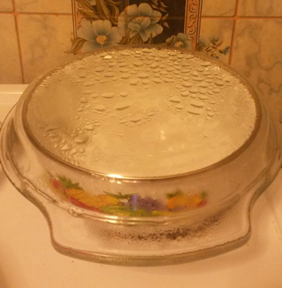
Превращение пара в воду (конденсация)

Slide 12
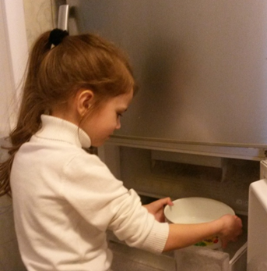
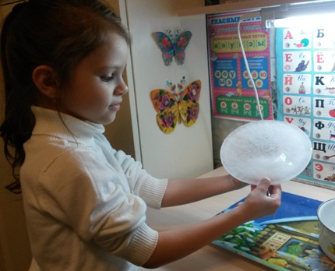
Переход воды из жидкого состояния в твёрдое (замерзание)

Slide 13
Таким образом, можно подвести итог моих экспериментов:
переход воды из твёрдого состояния в жидкое происходит при воздействии температуры выше 0⁰С;
при нагревании вода превращается в пар;
при охлаждении воды происходит процесс конденсации;
при воздействии температуры ниже 0⁰С вода переходит из жидкого состояния в твёрдое – замерзает.

Slide 14
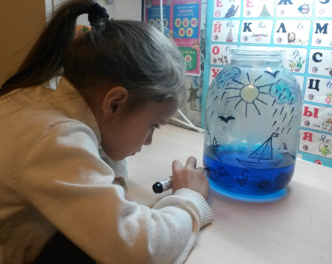
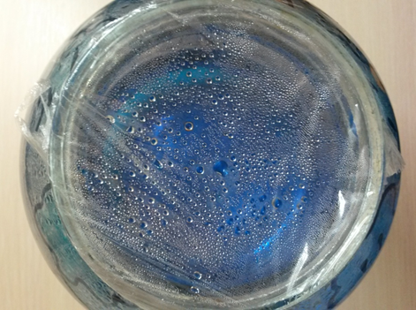
Модель круговорота воды в природе

Slide 15
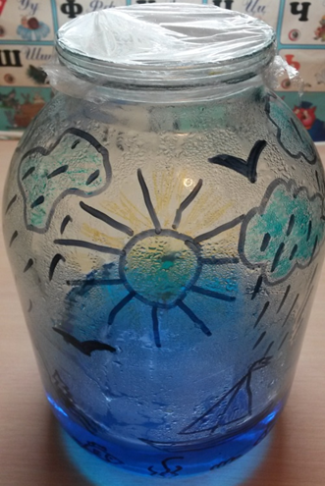

Slide 16
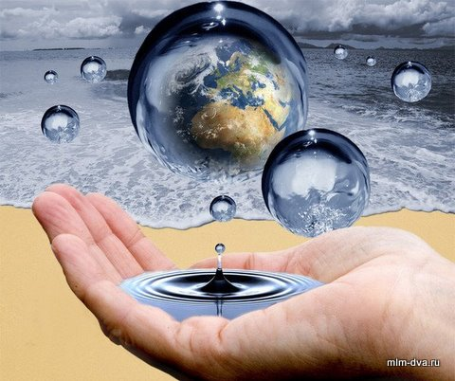

Slide 17
СПАСИБО ЗА ВНИМАНИЕ!

